Slide 1
Epidémiologie de la tuberculose en France
Données 2022
Santé publique France – DIRECTION des maladies infectieuses
Mise à jour : Décembre 2023

Slide 2
Surveillance nationale de la tuberculose en France : les sources de données
Données de la déclaration obligatoire (Santé publique France)
    Tuberculose maladie depuis 1964
    Infection tuberculeuse latente (enfants < 15 ans*) depuis 2003
    Issues de traitement des TB maladies depuis 2007
Données de laboratoire (laboratoires et CNR des mycobactéries et de la résistance des mycobactéries aux antituberculeux)
    Tuberculose maladie
INSERM, CépiDc
    Données de mortalité (codes CIM 10 : A15-A19 + B90)
Données de population (pour les taux) (INSEE)
  Estimations localisées de population (2022)
  Recensement pour les données par lieu de naissance ou nationalité (2020)
* < 18 ans depuis 2021

Slide 3
Définition de cas pour la déclaration obligatoire de la tuberculose en France
Tuberculose maladie
Cas confirmé : maladie due à une mycobactérie du complexe tuberculosis (1) prouvée par la culture (2) ou à microscopie positive pour les bacilles acido-alcoolo résistants (BAAR) ET avec détection d’acide nucléique du complexe Mycobacterium tuberculosis
Cas probable : (1) signes cliniques et/ou radiologiques compatibles avec une tuberculose, et (2) décision de traiter le patient avec un traitement antituberculeux standard
Infection tuberculeuse chez un enfant < 18 ans
IDR à 5U positive sans signes cliniques ni paracliniques (induration > 15mm si BCG ou > 10mm sans BCG ou augmentation de 10mm par rapport à une IDR datant de moins de 2 ans)
Mycobactéries du complexe tuberculosis
M. tuberculosis, M. bovis , M. africanum, M. microtti, M. canetti, M. pinnipedii, M. caprae

Slide 4
Morbidité liées à la tuberculose,
France métropolitaine,1972-2022

Slide 5
Cas déclarés de tuberculose maladie
(Nombre de cas et taux), France, 2000-2022

Slide 6
Cas déclarés de tuberculose maladie par région de domicile (nombre de cas et taux), France, 2022

Slide 7
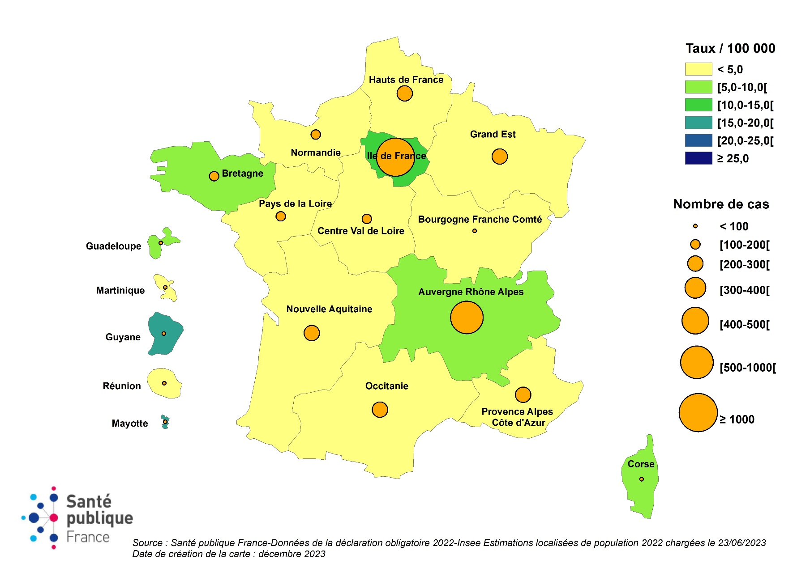
Taux de déclaration et nombre de cas de tuberculose maladie par région de résidence, France, 2022

Slide 8
Taux de déclaration et nombre de cas de tuberculose maladie par région de résidence, France, 2022
Total des cas déclarés
4217
TB
pulmonaire
*
TB exclusivement extra
Localisation non
renseignée
3004 (71%)
pulmonaire
1165 (28%)
48 (1%)
::
TB pulmonaire *
Avec localisation pleurale
microscopie + **: 1364
ou ganglionnaire intra
thoracique : 507
TB pulmonaire *
TB exclusivement extra
microscopie
-
ou inconnue
pulmonaire
autre
:
658
et culture +
** :752
TB
pulmonaire
*
autres
:
95 cas de
méningite
TB
associée
ou non à d’autres localisations
888
* Avec ou sans localisation extra-pulmonaire
** sur prélèvement respiratoire
Source: Santé publique France, déclaration obligatoire

Slide 9
Type de résidence des cas déclarés de tuberculose maladie, France, 2022
Type de résidence | N | %
En collectivité | 694 | 19,3% *
Centre d’hébergement collectif | 417 | 11,5%
Etablissement pour personnes âgées | 26 | 0,7%
Etablissement pénitentiaire | 31 | 0,8%
Autre | 182 | 5,0%
Sans information | 33 | 0,9%
Personnes sans domicile
Nombre de cas | 190
Pourcentage | 6,2% **
Taux (/100 000) | 63
* Parmi les cas avec information renseignée (694/ 3601); ** Parmi les cas avec information renseignée (190/ 3059)
Source: Santé publique France, déclaration obligatoire de tuberculose; nombre de personnes sans domicile, source : Fondation Abbé Pierre/Insee

Slide 10
Distribution par sexe, âge et lieu de naissance des cas déclarés de tuberculose maladie, France, 2022
Rapport hommes/femmes
68% d’hommes [2878 hommes et 1339 femmes]
Age
Age médian | 41 ans
Moins de 5 ans | 2,0%
5 à 14 ans | 2,3%
15 à 24 ans | 17,8%
25 à 44 ans | 40,4%
45 à 64 ans | 21,4%
65 ans et plus | 16,1%
Lieu de naissance *
France (n=1056) | 28 %
Etranger (n=2663) | 72 %
*505 cas (12%) sans pays de naissance renseigné
Source: Santé publique France, déclaration obligatoire de tuberculose

Slide 11
Taux de déclaration de tuberculose maladie par groupe d’âge et sexe, France, 2022

Slide 12
Nombre de cas de tuberculose maladie déclarés par SEXE ET région de naissance, France, 2022
* Europe : à l’exclusion de la France

Slide 13
Taux de déclaration de tuberculose maladie par région de naissance, France, 2022

Slide 14
Taux de déclaration de tuberculose maladie par groupes d’âge et lieu de naissance, France, 2022

Slide 15
Contexte de diagnostic par groupe d’âges, cas de tuberculose maladie déclarés, France, 2022

